Slide 1
Universidad Autónoma del Estado de México
Facultad de Química
Unidad de Aprendizaje
Comunicación Oral y Escrita
Dra. en Ed. Guadalupe Mirella Maya López
Agosto 2014

Slide 2
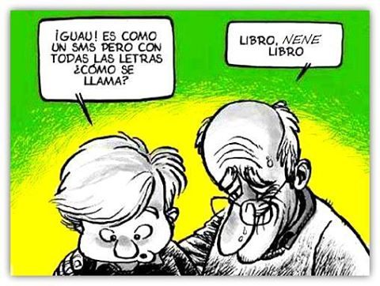

Slide 3
Propósitos de la unidad de aprendizaje:
Desarrollar habilidades de comunicación de ideas e información de carácter científico y técnico en forma oral y escrita, con fundamentos gramaticales, utilizando técnicas de redacción y de expresión oral.

Slide 4
Unidad 1
Los aspectos básicos de la comunicación oral y escrita para la difusión del conocimiento

Slide 5
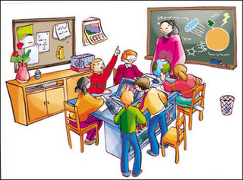

Slide 6
Propósito:
Establecer como referencia los conceptos de:
*Comunicación
*Redacción
*Discurso oral
*Discurso escrito

Slide 7
¿Qué es la comunicación?

Slide 8
La comunicación es un acto de relación entre dos o más personas que evocan un significado común (Cantú, 2007: 7)

Slide 9
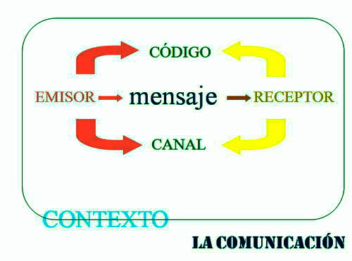

Slide 10
Comunicar es llegar a compartir algo de nosotros mismos
(Fonseca, 2005:2)

Slide 11
La comunicación es un proceso en donde intervienen cuando menos dos personas, la que emite un mensaje y la que lo recibe; para que el proceso se realice tiene que haber un canal, un código común, un contexto y evitar interferencias (ruido).

Slide 12
El proceso de la comunicación:

Slide 13
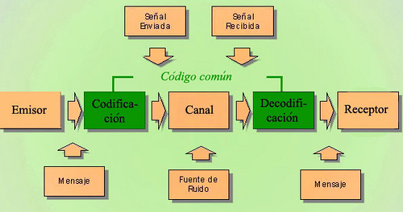

Slide 14
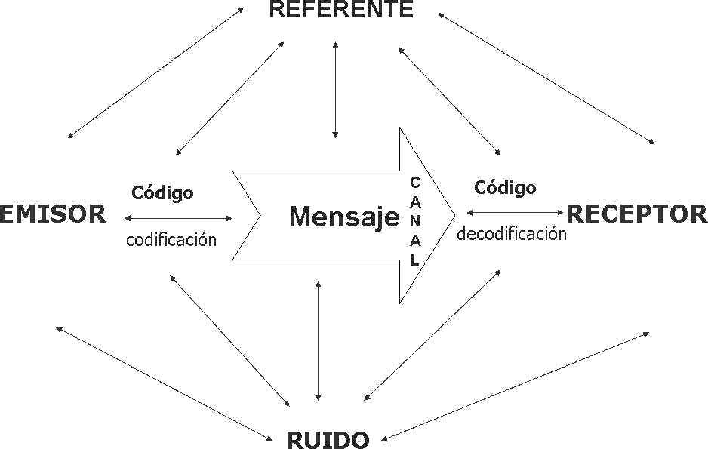
b

Slide 15
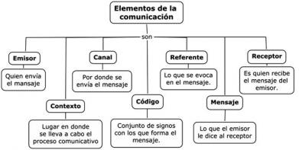

Slide 16
La comunicación puede ser: verbal (oral y escrita) y no verbal.
La verbal es de diferentes tipos, en función del número de personas que participen o, bien el sentido y dirección del mensaje.

Slide 17
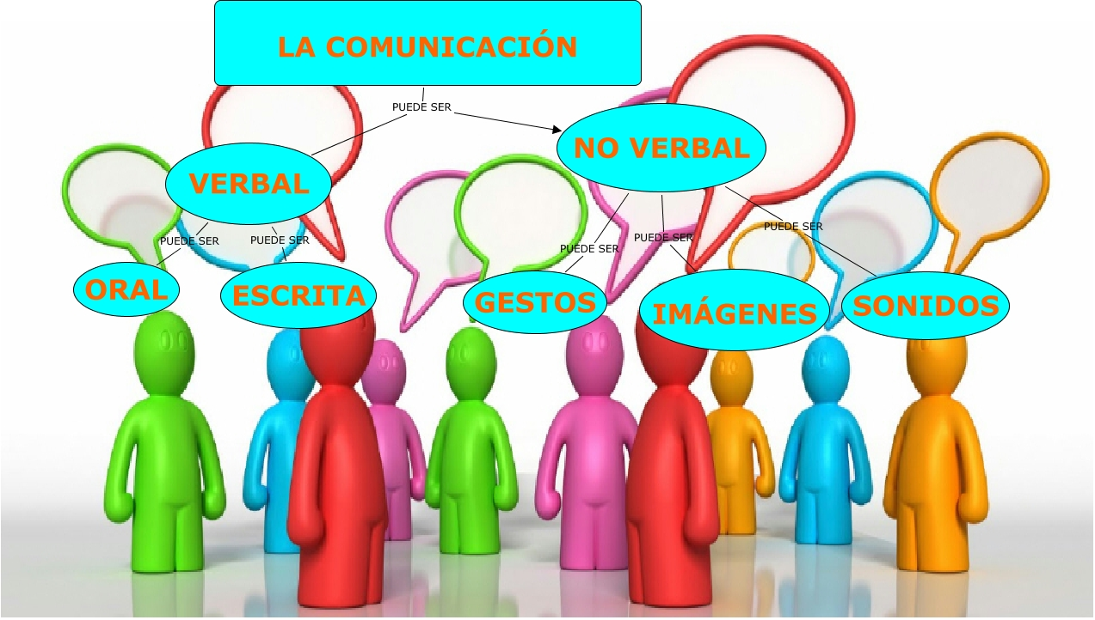

Slide 18
La comunicación oral se ejerce en diferentes niveles
Comunicación intrapersonal
Comunicación interpersonal
Comunicación diádica
Comunicación de grupos pequeños
Comunicación pública
Comunicación masiva
Comunicación mediática

Slide 19
La comunicación intrapersonal se refiere a hablar consigo mismo.
La comunicación interpersonal se da cuando dos o más personas transmiten un mensaje en forma directa y reciben una respuesta inmediata.

Slide 20
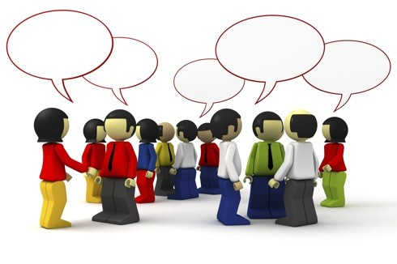

Slide 21
La comunicación diádica (o de uno a uno) se establece cuando las personas que intervienen en el proceso comparten códigos, contextos y jerarquías.
Comunicación de grupos pequeños. Este proceso se realiza entre los alumnos cuando forman un equipo de trabajo para realizar una tarea determinada.

Slide 22
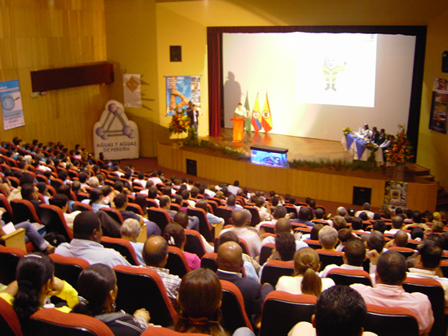
La comunicación pública se presenta cuando el peso de la comunicación recae en un emisor que envía su mensaje a un grupo indeterminado de receptores físicamente presentes.

Slide 23
En la comunicación masiva intervienen los mismos elementos del proceso de comunicación; su deferencia radica en el uso de un medio de comunicación artificial como canal transmisor del mensaje.
La comunicación mediática es el proceso que se vale de las Tecnologías de la Información y Comunicación (TIC).

Slide 24
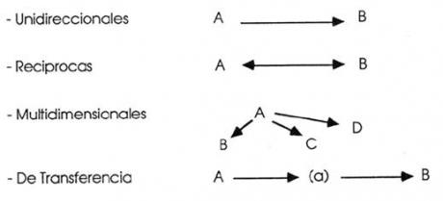
De acuerdo con el sentido y dirección, las comunicaciones son:

Slide 25
Resumiendo, la comunicación verbal es la facultad que tiene el hombre de asociar imágenes o palabras, así como dar a conocer determinados estados de ánimo, en forma oral o escrita. (Méndez, 2006: 25)

Slide 26

La redacción

Slide 27
Redactar es:
“poner por escrito lo que se piensa”
“expresar en orden y de manera clara proyectos, memorias, informes, artículos, reseñas y ensayos”

Slide 28
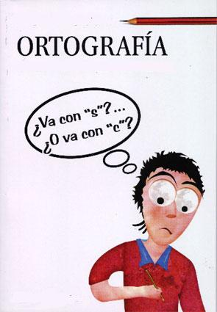

Slide 29
En el arte de la comunicación se hace entender mejor el que expresa sus ideas con mayor claridad y precisión.
Redactar bien es construir las frases con exactitud, originalidad, concreción y claridad.
(Méndez, 2006: 225)

Slide 30
Discurso oral
Saber hablar y escribir bien es casi un sinónimo de razonar y pensar bien, por lo que, conocer y utilizar correctamente el lenguaje no es sólo un asunto de adorno cultural o erudición sino un instrumento necesario para participar con éxito en la vida profesional.

Slide 31
Discurso escrito o texto escrito
Un texto es una composición de signos codificados en un sistema de escritura, como un alfabeto, que forma una unidad de sentido. Su tamaño puede ser variable.

Slide 32
Hablar en público no es, un trabajo exclusivo de grandes oradores, es una necesidad diaria en el desempeño profesional, para comunicarnos con superiores, subordinados, colaboradores, solicitar información, exponer dudas y/o presentar informes.

Slide 33
Las formas de los textos o discursos escritos son:
Descriptivos
Expositivos
Narrativos
Argumentativos

Slide 34


Slide 35
Descriptivos. Autobiografía, crónica, monólogo y diario.
Expositivos. Resumen, reseña, informe, instrucción, currículo, correspondencia.
Narrativos. Novela, cuento, anécdota, leyenda, canción, poema.
Argumentativos. Ensayo, editorial, artículo de opinión, comentario, anuncio publicitario.

Slide 36
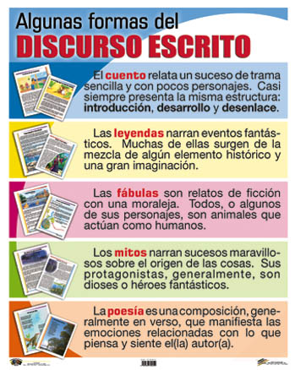

Slide 37
Textos de divulgación científica: resumen comentario reseña ensayo informe

Slide 38
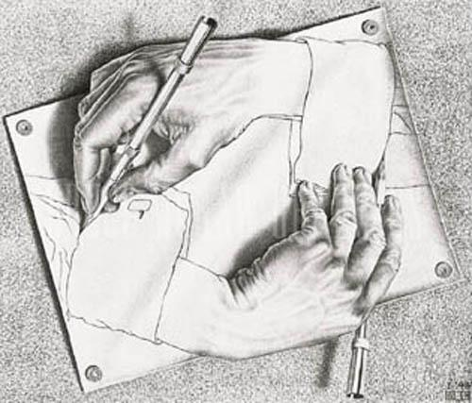

Slide 39
En el espacio académico y científico, es necesario construir ideas claras para emitir mensajes bien estructurados que no se presten a confusión o a una interpretación errónea por parte de los receptores.

Slide 40
La preparación del discurso.
En el desarrollo de toda profesión es indispensable una adecuada preparación y un buen manejo de habilidades discursivas tanto orales como escritas que permitan al profesional establecer un proceso de comunicación efectivo.
La elaboración de proyectos profesionales y académicos requiere, además de su presentación escrita, de una exposición oral.

Slide 41
Los elementos que apoyan al orador son:
Credibilidad,
Conocimiento del tema,
Seguridad,
Reputación y
Saber escuchar para saber hablar.

Slide 42
Conclusión
La comunicación es un proceso de relación entre las personas, puede ser verbal (oral y/o escrito) y no verbal.
Redactar es: expresar por escrito en orden y de manera clara las ideas.
Se hace entender mejor el que expresa sus ideas con mayor claridad y precisión a través de un discurso oral o escrito.

Slide 43
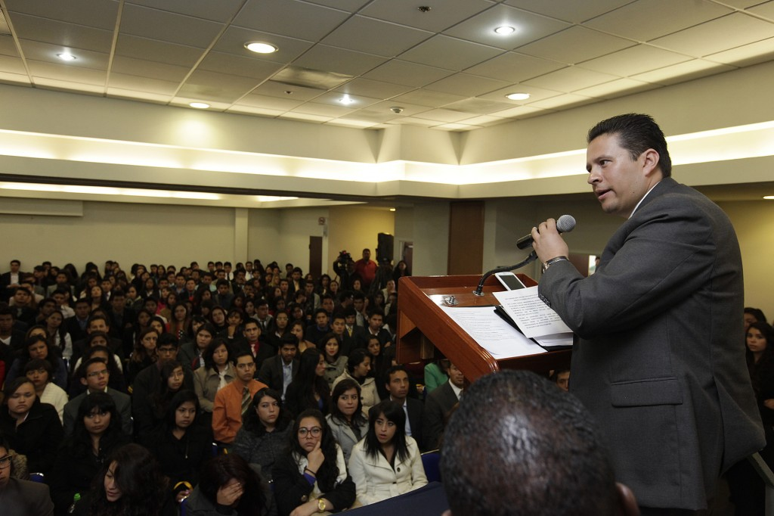
INICIÓ EN LA UAEM CONGRESO “LAS PROFESIONES Y SU INTERNACIONALIZACIÓN EN EL SIGLO XXI”

Slide 44

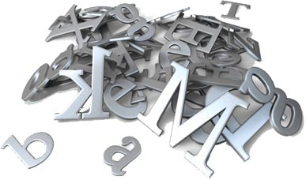
Agosto, 2014
Dra. en Ed. Guadalupe Mirella Maya López

